Slide 1
2° Encuentro, 2° Módulo Capacitación del Programa Provincial de Huertas Escolares.
Autoproducción de semillas, formas de fecundación, Identificación de individuos óptimos, recolección secado, rotulado y almacenado.
Poder de germinación

Slide 2
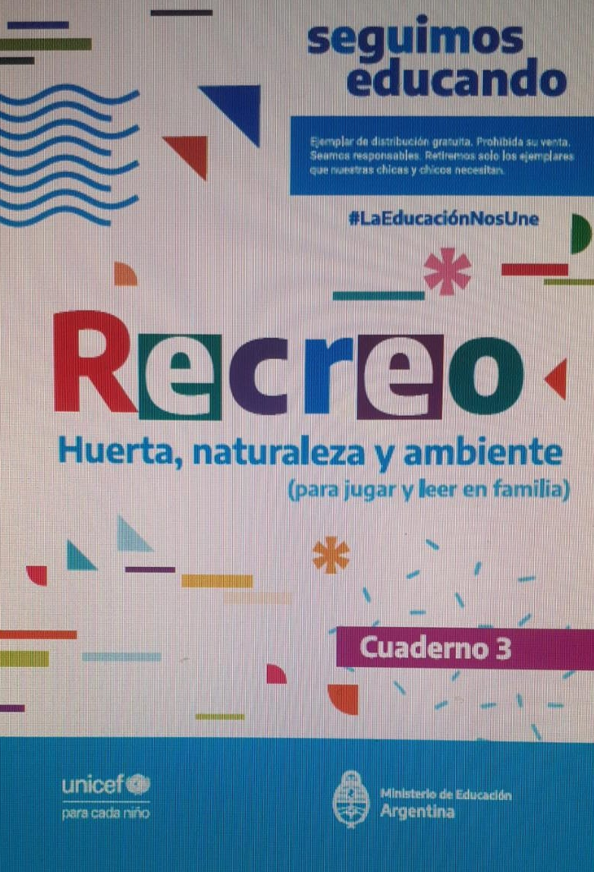
Revisamos la secuencia didáctica ofrecida en el QR “Repositorio“ en el material de Educación Ambiental Integral.
https://www.educ.ar/recursos/152263/seguimos-educando-recreo-cuaderno-3

Slide 3
Proponemos ver el video de autosustentable y participación ciudadana… ( desde minuto 17:00)
https://drive.google.com/file/d/16B1C-nyHyUwPJskFrjZeg5TbRb2Zw4LE/view

Slide 4
Les proponemos buscar alguna APP en el celular en relación al cuidado ambiental para que jueguen los estudiantes o se evalúe la misma. (para el próximo encuentro compartirla).
Ejemplo:
Desafío ambiental.
Defensor de la naturaleza.
Huerta en casa. Mi huerta.

Slide 5
Para concluir vemos alguno de los videos de inclusión. 4 esquinitas de nada, o los colores de las flores…
https://www.youtube.com/watch?v=DBjka_zQBdQ
https://www.youtube.com/watch?v=5gB5hgKRv84

Slide 6
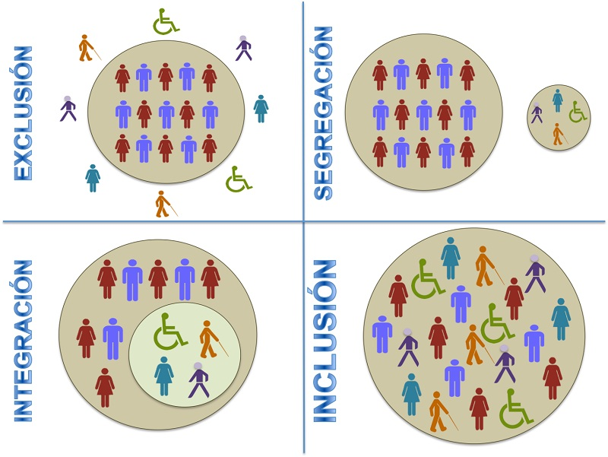

Slide 7
Muchas gracias!
Equipo de huertas escolares.

